Slide 1
PREDICCIÓN 1 link del repositorio de proyecto: https://github.com/Javy011021/prediccion1
Integrantes:
Laura González Agüero
Javier García Hernández

Slide 2
Descripción general
Se tienen datos de la lluvia en varios días, así como de la cantidad de lluvia que cayó en los 5 días previos. Un investigador considera que la lluvia depende linealmente de la lluvia en los días previos de la forma: L = K1*L1 + K2*L2 + K3*L3 + K4*L4 + K5*L5, donde L es la lluvia en un día dado, mientras que Li indica la cantidad de lluvia en el día i. El investigador quiere ajustar el modelo para lo cual debe conseguir encontrar los valores K1, K2, K3, K4 y K5 que minimicen el error entre lo que indica el modelo y los valores reales guardados.
Variables: K1, K2, K3, K4 y K5
Restricciones: -
Objetivo: Minimización

Slide 3
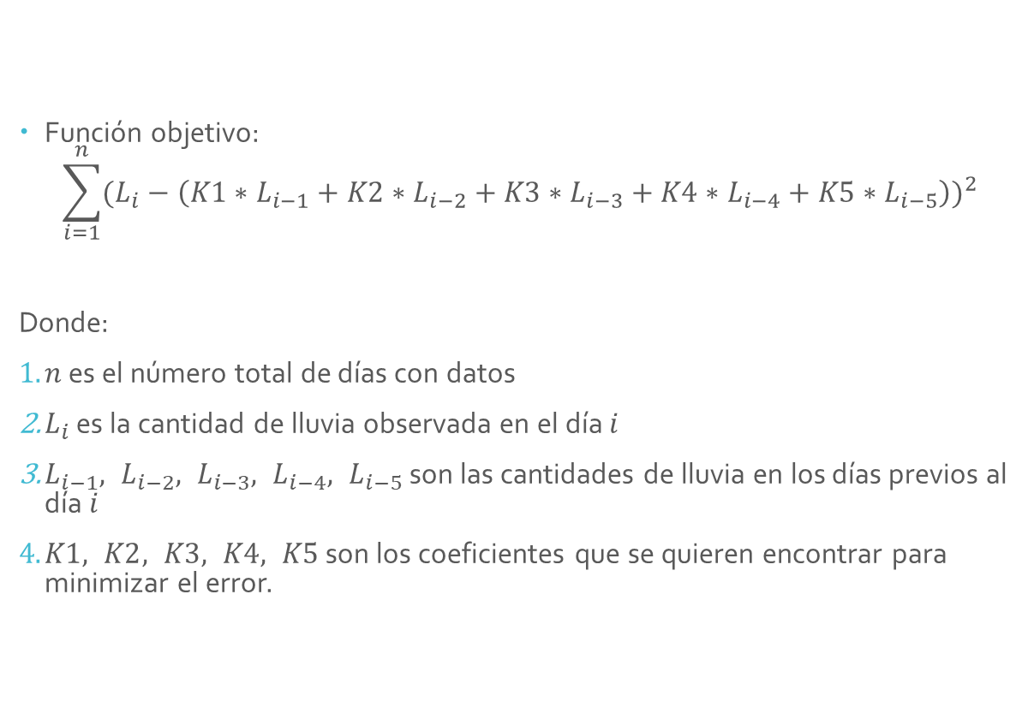
Descripción general
Función objetivo:
$$\sum_{i=1}^{n}{{(L_{i}−\left(K1∗L_{i−1}+K2∗L_{i−2}+K3∗L_{i−3}+K4∗L_{i−4}+K5∗L_{i−5}\right))}^{2}}$$
Donde:
$n$ es el número total de días con datos
$L_{i}$ es la cantidad de lluvia observada en el día $i$
$L_{i−1}, L_{i−2}, L_{i−3}, L_{i−4}, L_{i−5}$ son las cantidades de lluvia en los días previos al día $i$
$K1, K2, K3, K4, K5$ son los coeficientes que se quieren encontrar para minimizar el error.

Slide 4


Ejemplo Si k fuera de 0 a 1 con un paso de 0.5: Posibles valores K (0; 0,5; 1) Tamaño del espacio de búsqueda $3^{5}=243$
Tamaño del espacio de búsqueda
$$Espacio de busqueda=n^{5}$$
n: Cantidad posible de valores que puede tomar K
Crecimiento del espacio de búsqueda
Cantidad de valores (n) | Tamaño del espacio de búsqueda | Tiempo
5 | 3 125 | 1 seg *
10 | 100 000 | 32 seg
25 | 9 765 625 | 52 min
50 | 312 500 000 | 28 h
100 | 10 000 000 000 | 37 días
500 | 31 250 000 000 000 | 317 años
1000 | 1 000 000 000 000 000 | 101 siglos
* Asuma que para esa cantidad de soluciones el algoritmo se demora 1 segundo

Slide 5
Solución heurística
Un algoritmo basado en la idea de realizar una búsqueda local
Se genera una solución inicial generada de manera aleatoria y se evalúa la calidad de esta
Se elige si se va a sumar o restar el valor del paso de forma aleatoria, con el objetivo de introducir una pequeña perturbación en uno de los valores de k para así explorar el espacio de búsqueda cercano
Se repite el proceso hasta que se cumplen las 1000 iteraciones, y se queda siempre con la mejor solución hasta el momento

Slide 6
Solución heurística
Entrada: valores de las lluvias reales, 5 días anteriores de valores de lluvia
Salida: solución
solution = Crear solución Inicial con valores aleatorios
error = evaluar solución
Mientras i < iterations
neibor_sol = solution
random_index = elegir un index aleatorio
change = Elegir una modificación de step o step*(-1) para hacerle a una k
Si neibor_sol[random_index] + change > 0 entonces
neibor_sol[random_index] += change
new_error = evaluar función con solución vecina
Si el new_error < error entonces
solution = neibor_sol
error = new_error
retornar solution

Slide 7
Solución metaheurística
La solución inicial se elige de forma aleatoria a través de la siguiente función:
Entrada: min (entero) max (entero) intv (entero) limit (entero)
Salida: solutions (arreglo)
 | Mientras i < limit:
 |  | Se selecciona un número aleatorio entre min y max, y se divide entre el paso(intv)
 |  | Se redondea a un número entero
 |  | Se multiplica por el paso(intv)
 | Fin mientras
 | Se retorna la lista de valores

Slide 8
Ejemplo Solución inicial [0.9, 0.3, 0.0, 0.6, 0.0] Índice aleatorio: 2 Número aleatorio: 0.3 Solución final [0.9, 0.3, 0.3, 0.6, 0.0]
Operadores de Mutación
El valor de una posición aleatoria se modifica aleatoriamente
Entrada: solution (arreglo)
Salida: solution (arreglo)
 | random_index = se elige un index aleatorio(0 al tamaño del arreglo-1)
 | change = se elige un número aleatorio entre MAX_VALUE y MIN_VALUE
 | solucion[random_index]= change
 | retornar solution
Valor a eliminar
Valor nuevo

Slide 9
Ejemplo Solución inicial [0.16, 0.38, -0.12, 0.5, 0.5] Posición inicial: 1 Posición final: 4 Solución final [0.16, 0.5, 0.5, -0.12, 0.38]
Operadores de Mutación
Se invierte la subsecuencia entre dos posiciones
Entrada: solution (arreglo)
Salida: solution (arreglo)
 | pos1= se elige una posición aleatoria (de 0 al tamaño del arreglo-1)
 | pos2 = se elige una posición aleatoria (de 0 al tamaño del arreglo-1)
 | Mientras pos1=pos2
 |  | pos2 = se elige otra vez una posición aleatoria
 | Si pos1>pos2 entonces
 |  | pos1, pos2 = pos2, pos1 (se intercambian los valores)
 | solution[pos1:pos2 + 1] = reversed(solution[pos1:pos2 + 1]) desde la pos1 hasta pos2 se invierten los valores de la lista
 | retornar solution
Valor que son invertidos

Slide 10
Ejemplo Solución inicial [0.1, 0.5, -0.1, 0.2, 0.6] Solución final [0.1, 0.5, -0.3, 0.2, 0.7]
Operadores de Mutación
Se generan dos números aleatorios a partir de la distribución normal con media de 0 y desviación estándar de 0.1 y se suman o restan a dos posiciones aleatorias
Entrada: solution (arreglo)
Salida: solution (arreglo)
 | index1, index2= se eligen dos posiciones aleatorias (de 0 al tamaño del arreglo-1)
 | num1, num2 = se eligen 2 números aleatorios a partir de la distribución normal o gaussiana
 | solution[index1] += num1
 | solution[index2] += num2
 | retornar solution
Index_1 = 2 | Num_1 = -0.2
Index_2 = 4 | Num_2 = 0.1
-0.1 – 0.2 = -0.03
0.6 + 0.1 = 0.07
Valores a modificar
Valores nuevos
Notes:
Lo que hace la distribución normal es generarte un valor cercano al la media y la distribución estándar determina que tan dispersos van a estar los números generados de la media. A menor desviación estándar, más cercanos van a estar los números generados de la media.

Slide 11
Ejemplo solution1: [ 0.3, 0.6, 0.0, 0.9, 0.0] solution2: [0.3, 0.0, 0.3, 0.6, 0.6] vector: 0 - 1 - 1 - 1 - 0 solución final: [ 0.3, 0.0, 0.3, 0.6, 0.0]
Operadores de Cruzamiento
Cada uno valores de las solución final se elige al azar entre cualquiera de las soluciones padres
Entrada: solution1 (arreglo) solution2 (arreglo)
Salida: solution (arreglo)
 | Mientras i < tamaño de la primera solución (solution1)
 |  | random_no = se elige un aleatoriamente entre 0 y 1
 |  | Si random_no es 1
 |  |  | solution1[i] = solution2[i]
 |  | Fin si
 | Fin mientras
 | retornar solution
Valor de la solución 1
Valor de la solución 2

Slide 12
Ejemplo solution1: [0.1, 0.6, -0.3, 0.9, 0.1] solution2: [0.1, 0.1, 0.9, -0.1, 0.4] Corte: 2 solución final: [0.1, 0.6, 0.9, -0.1, 0.4]
Operadores de Cruzamiento
Se elige un punto de cruce aleatorio entre dos soluciones padre, y luego produce un hijo combinando la parte inicial de uno de los padres con la parte final del otro padre a partir del punto de cruce seleccionado.
Entrada: solution1 (arreglo) solution2 (arreglo)
Salida: solution (arreglo)
 | crossover_point = se elige una posición aleatoria (de 0 al tamaño del arreglo-1)
 | start = parent1[:crossover_point] (selecciona desde el principio hasta el punto de cruce)
 | end = parent2[crossover_point:] (selecciona desde el punto de cruce hasta el final)
 | solution = start+end
 | retornar solution
Valor de la solución 1
Valor de la solución 2

Slide 13

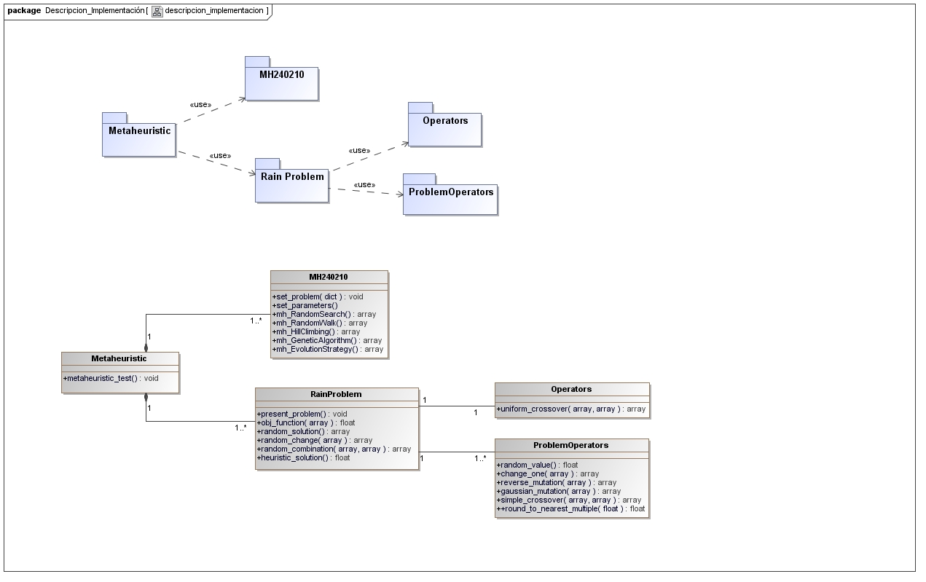
Descripción de la implementación
Metaheuristic: Es donde se realiza la configuración y se prueban las metaheuristicas para darle solución al problema.
MH240210 : contiene un conjunto de metaheurísticas.
RainProblem: cuenta con las funciones relacionadas con el problema a resolver.
Operators y ProblemOperators: ofrece un conjunto de operadores de mutación y cruzamiento.
*se muestran solo las funciones que se utilizan
Notes:
MH240210 y Operators forman parte de la biblioteca dada en clase para el trabajo con las metaheurísticas

Slide 14
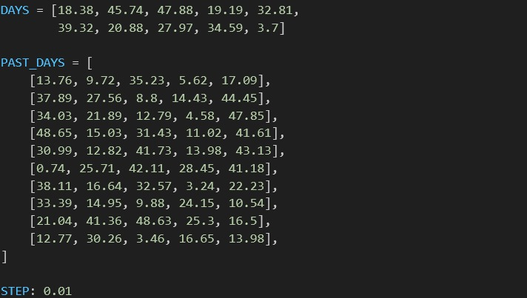
Base de datos
Se trabajan con datos de lluvia generados de forma aleatoria
Variables:
DAYS (array, representa los datos de la lluvia que cae en varios días)
PAST_DAYS (array, representa la cantidad de lluvia que cayó en los 5 días previos)
STEP (float, representa el paso)

Slide 15
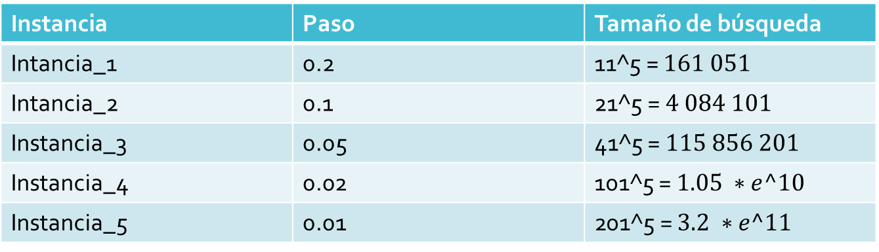
Descripción de 5 instancias para experimentación
Para realizar los experimentos se seleccionan como S-Metaheurísticas el Camino Aleatorio y el Escalador de Colinas y como P-Metaheurística el Algoritmo Genético y la Estrategia Evolutiva. Se utilizan en todos para la inicialización inicial una solución aleatoria y se toma el rango de -1 a 1.
Parámetros:
OBJECTIVE_MAX: False (Objetivo del problema en minimizar)
MAX_TRIALS = 10000 (Número máximo de soluciones a ser exploradas)
GENERATION_SIZE = 100 (Tamaño de las generaciones para las P-Metaheurísticas)
BEST_REFERENCES = 50 (Número de soluciones consideradas para la construcción de la nueva generación para las P-Metaheuristicas)
GENERATIONAL : False (Se eligen las mejores de todas las instancias generadas para las P-Metaheuris)
Instancia | Paso | Tamaño de búsqueda
Intancia_1 | 0.2 | 11^5 = $161 051$
Intancia_2 | 0.1 | 21^5 = $4 084 101$
Instancia_3 | 0.05 | 41^5 = $115 856 201$
Instancia_4 | 0.02 | 101^5 = $1.05 ∗e^10$
Instancia_5 | 0.01 | 201^5 = $3.2 ∗e^11$

Slide 16
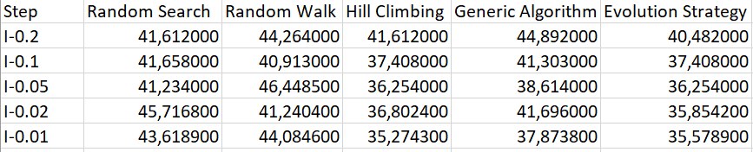
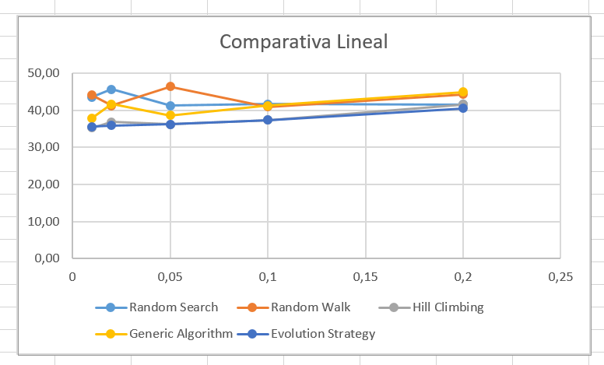
Resultados obtenidos
Leyenda

Slide 17
Mejores resultados obtenidos
Búsqueda Aleatoria ->[-0.3, 0.8, 0.15, 0.5, -0.15] -> 41.234
Camino Aleatorio -> [-0.2, 0.8, 0.0, 0.7, -0.2] -> 40.913
Escalador de Colinas -> [-0.49, 0.74, 0.23, 0.56, 0.04] -> 35.2743
Algoritmo Genético -> [-0.35, 0.8, 0.08, 0.67, -0.03] -> 37.8738
Estrategia Evolutiva -> [-0.46, 0.73, 0.22, 0.57, 0.02] -> 35.5789
Paso 0.05
Paso 0.1
Paso 0.01

Slide 18
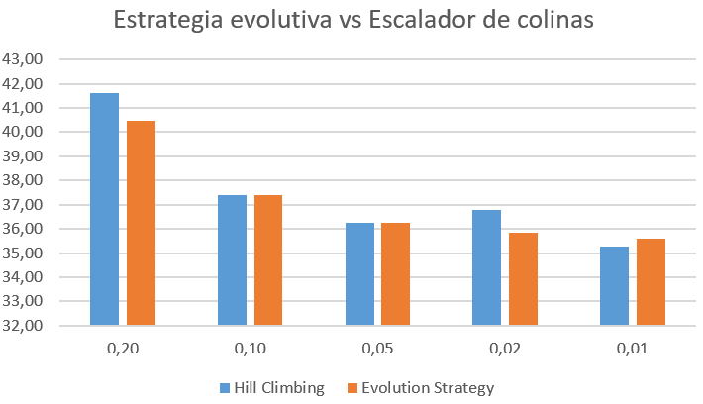
Resultados obtenidos
Aparentemente la Estrategia Evolutiva da mejores resultados que el Escalador de Colinas pero para confirmar si las diferencias tienen impacto desde el punto de vista estadístico se realizan pruebas no paramétricas

Slide 19
Hipótesis : Existen diferencias significativas entre los algoritmos alpha: 0.05
Pruebas estadísticas
Resultados obtenidos en el Test de Friedman
Estadística de Friedman considerando el rendimiento de reducción (distribuido según chi-cuadrado con 4 grados de libertad): 14.2
P-value computado por el Test de Friedman: 0.006683349885386325
Análisis de resultados
“El P-value obtenido es menor que alpha, por lo que existen diferencias significativas entre los algoritmos, para mayor profundidad se realiza pruebas de Wilcoxon”
Algoritmos | Ranking
Búsqueda Aleatoria | 4.1
Camino Aleatorio | 4
Escalador de Colinas | 1.7
Algoritmo Genético | 3.8
Estrategia Evolutiva | 1.4

Slide 20
Hipótesis : Existen diferencias significativas entre los algoritmos alpha: 0.05
Pruebas estadísticas
Se realiza la prueba no paramétrica de Wilcoxon entre los algoritmos que no era evidente el hecho de que fueran diferentes entre ellos.
Metaheurística 1 | Metaheurística 2 | P-Value | Presentan diferencias
Estrategia Evolutiva | Escalador de Colinas | 0.3125 | No
Búsqueda Aleatoria | Camino Aleatorio | 0.8125 | No
Camino Aleatorio | Algoritmo Genético | 0.8125 | No
Búsqueda Aleatoria | Algoritmo Genético | 0.3125 | No
Debido a que el P-value de todos es mayor que el alfa, entonces estos entre sí no tienen diferencias significativas

Slide 21
Comparación de ambos enfoques
Aunque la solución heurística está pensada para que realice modificaciones gradualmente así todo el menor error obtenido con esta heurística es mayor que el menor error obtenido tanto con camino aleatorio, como con el resto de las metaheurísticas
Paso | Resultado | Error
0.2 | [0.4, -0.4, 0.2, -0.8, 1.4] | 123.702
0.1 | [0.0, 0.3, 0.0, 0.4, 0.2] | 49.7539999999999
0.05 | [-0.4, 0.8, 1.2, -0.55, -0.65] | 172.04000000000005
0.02 | [0.26, 0.6, 0.24, -0.14, 0.06] | 80.1268
0.01 | [-0.64, 1.0, -0.7, -0.02, 0.76] | 126.612

Slide 22
Comparación de ambos enfoques

Slide 23
Ventajas y desventajas
Ventajas de la heurística planteada:
La heurística puede encontrar soluciones aceptables en problemas complejos en un tiempo razonable, ya que evita explorar exhaustivamente todas las posibilidades. Puede aplicarse a una amplia gama de problemas de optimización, ya que se basa en la exploración de vecindades para mejorar iterativamente la solución. La implementación es relativamente simple y fácil de entender, lo que facilita su mantenimiento y modificación según sea necesario
Desventajas de la heurística planteada:
Dado que la heurística se basa en la exploración local, puede quedarse atascada en óptimos locales y no encontrar la mejor solución global para algunos problemas. En problemas complejos, la heurística puede requerir un número considerable de iteraciones para converger a una solución aceptable, lo que puede resultar en un alto costo computacional.

Slide 24
Análisis de los resultados
Para las S-Metaheurísticas en todas las instancias el algoritmo que dio mejores resultados fue el Escalador de Colinas.
Para las P-Metaheurísticas en todas las instancias la Estrategia Evolutiva dio mejor resultado que el Algoritmo Genético.
De las metaheurísticas refinadas (Escalador de Colinas, Algoritmo Genético, Estrategia Evolutiva) la de peor resultado fue el Algoritmo Genético, por lo que se podría afirmar que en este problema los operadores de mutación fueron más efectivos que los operadores de cruzamiento.
No existen diferencias significativas para este problema específico entre utilizar el Escalador de Colina o la Estrategia Evolutiva, aunque la media de los resultados haya dado que la Estrategia Evolutiva tuvo un error menor
La mejor solución obtenida fue [-0.49, 0.74, 0.23, 0.56, 0.04] obtenida con el Escalador de Colinas con una evaluación de 35.2743 y un paso de 0.01
A medida que disminuye el paso disminuye la media de los errores generados por los diferentes algoritmos metaheurísticos.
Notes:
* Se plantean como metaurísticas refinadas por el hecho de que pueden irse mejorando cambiando los operadores o los parámetros

